Slide 1
Acuerdos de Servicios RedCLARA-CUDI

Slide 2
¿Quiénes somos?

Slide 3
Nuestro principal objetivo es fortalecer la transformación digital y el desarrollo de la ciencia, la educación, la cultura y la innovación en América Latina a través del uso innovador de redes avanzadas y apoyando a Redes Nacionales de Investigación y Educación (RNIE) y de Redes Virtuales de Investigación y Educación (vRNIE) en el establecimiento de un modelo sustentable en el tiempo.

Slide 4
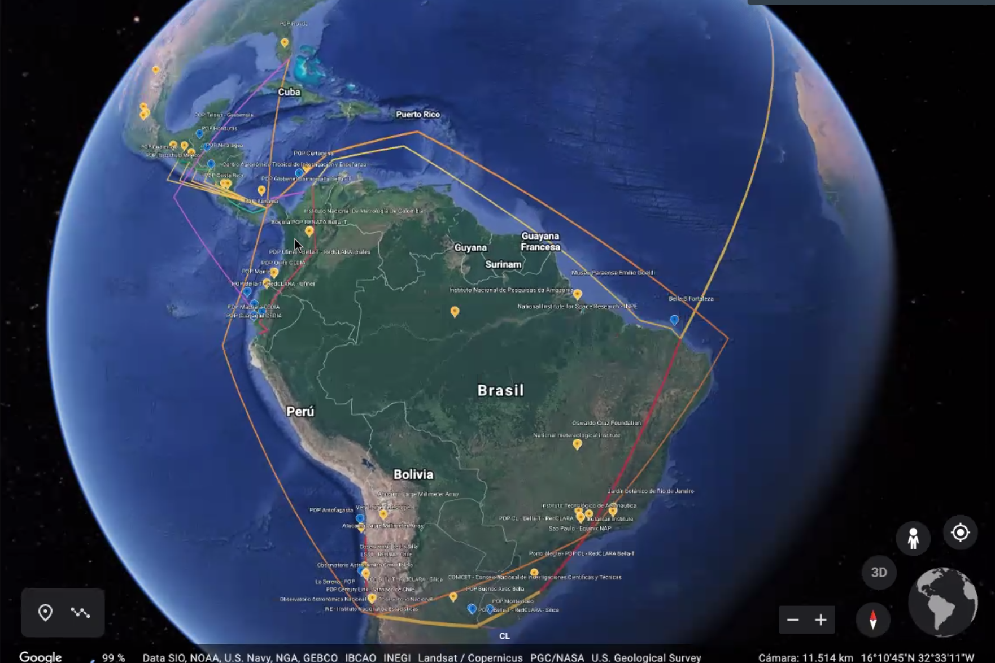
.

Slide 5
32,243+ Kms. de Red en América Latina
4,520 Terabytes transmitidos en 2018
300 Comunidades Colaborando
2,000+ Universidades Conectadas en la Región
Al día de hoy contamos con más de:

Slide 6
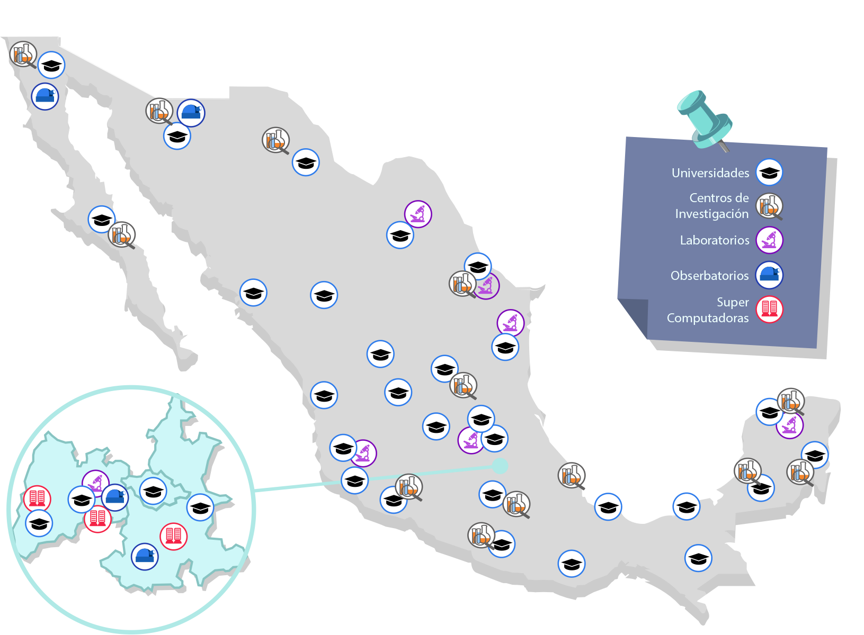
La Red Nacional de Educación e Investigación
Mexicana

Slide 7
CUDI es la Red Nacional de Educación e Investigación Mexicana y busca impulsar el desarrollo de aplicaciones que utilicen esta red, fomentando la colaboración en proyectos de investigación y educación entre sus miembros.
Se estima que las universidades miembros de CUDI representan más del 80% de la matrícula del sistema de educación superior nacional.

Slide 8
La RNEI mexicana cuenta con convenios exclusivos para conectarse a las Redes Regionales y a sus RNEI asociadas en todo el mundo. A través de estos enlaces es posible tener acceso a redes similares de Europa, Asia, Oceanía, América del Norte y América Latina que interconectan a las universidades, institutos y centros de investigación.

Slide 9
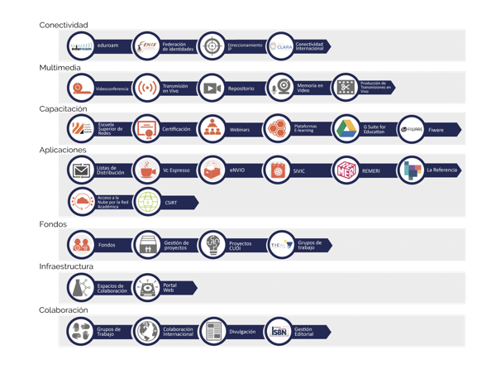

Slide 10
Conectividad
En el 2019 CUDI gestionó importantes beneficios para sus instituciones agremiadas a través de los “Servicios de Internet de Alta Capacidad" implementados por la SCT.
Adicionalmente, el NOC de CUDI brindaba el servicio de “Mesa de Ayuda de Segundo Nivel” para 142 instituciones con 443 enlaces, que contaban con un ancho de banda que iba desde 100 Mbps hasta 10 Gbps.
CUDI gestionó 10 nuevos enlaces para 4 instituciones más, así como el incremento en ancho de banda de 35 enlaces.

Slide 11
NOC - CUDI
En CUDI estamos gestionando con los ISP los nuevos contactos y responsables para el nuevo período de estos servicios para continuar apoyando a nuestras instituciones brindando un soporte de NOC de segundo nivel.
Ante cualquier duda, anomalía o falla, el NOC CUDI se pone a disposición de las instituciones agremiadas para brindar asesoría y soporte.
Pueden contactarnos en la cuenta noc@cudi.edu.mx o llamar al 55 5211-3049

Slide 12
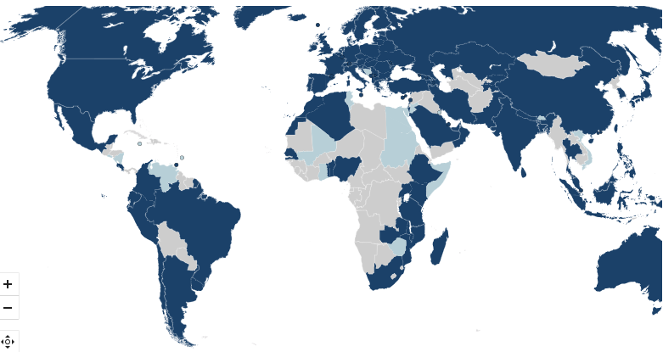
.
eduroam
Servicio mundial de movilidad segura que permite a estudiantes, investigadores, académicos y administrativos tener acceso a Internet en sus campus y en las instituciones que visitan, con su mismo nombre de usuario y contraseña institucional. A través de CUDI, México tiene más de 500 puntos de acceso implementados.
Responsable: Luis Castro Correo: lcastro@cudi.edu.mx
Tel. +52 55 5211 3060 http://www.eduroam.mx/

Slide 13
.
Federación de Identidades
La Federación de Identidades mexicana FENIX, da acceso a la comunidad universitaria, utilizando un único nombre de usuario y contraseña, a la plataforma de servicios federados implementados por CUDI y por las Redes Nacionales de Educación e Investigación en Latinoamérica, Europa y el resto del mundo.
Responsable: Fernando Aranda Correo: faranda@cudi.edu.mx Tel. +52 55 5211 3060 https://www.cudi.edu.mx/content/federacion-de-identidades

Slide 14
.
CSIRT
CUDI cuenta con un CSIRT (Computer Security Incident Response Team)
Pone a disposición de las instituciones miembros de CUDI cursos sobre seguridad informática.
CUDI implementa herramientas para la gestión de incidentes. Esto permitirá ofrecer mejor apoyo en la gestión de incidentes a los miembros CUDI.
Apoyo para la implementación y despliegue de CSIRT a las instituciones que estén interesadas en ello.
Portal Web a través del cual se tiene contacto directo con los CSIRT de las instituciones; llevará a cabo actividades de difusión y tendrá herramientas de seguridad que puedan ser de utilidad para las instituciones.

Slide 15
.
Cuentas Zoom Education
Hasta 300 usuarios
Grabaciones en la nube y en sus dispositivos
Conexiones a equipos de videoconferencia y dispositivos móviles
Posibilidad de conectar con Redes Sociales para transmisiones en vivo
Transferencia de archivos
Chat privado y público
Compartir pantalla
Pizarra compartida
Encuestas en tiempo real
Mensajería (SMS)
Responsable Técnico: Eduardo Romero Correo: vc@cudi.edu.mx Tel. +52 55 5211 3060 http://www.cudi.edu.mx/content/vc-cudi

Slide 16
Videoconferencias con Cisco Webex
Cisco Webex Meetings
Cisco Teams
Cisco Training
Correo: vc@cudi.edu.mx Tel. +52 55 5211 3060

Slide 17
.
Servicio de correo electrónico que incluye
G Suite for Education
Con G Suite for Education, los profesores pueden generar oportunidades de aprendizaje, agilizar las tareas administrativas y desafiar a sus alumnos a pensar de manera crítica; todo sin interrumpir los flujos de trabajo actuales.
Las herramientas de G Suite for Education son potentes por sí mismas, pero juntas funcionan aún mejor.
https://gsuite.google.com/signup/edu/welcome#0
Capacitaciones https://teachercenter.withgoogle.com/
Correo: cudi@cudi.edu.mx Tel. +52 55 5211 3060

Slide 18
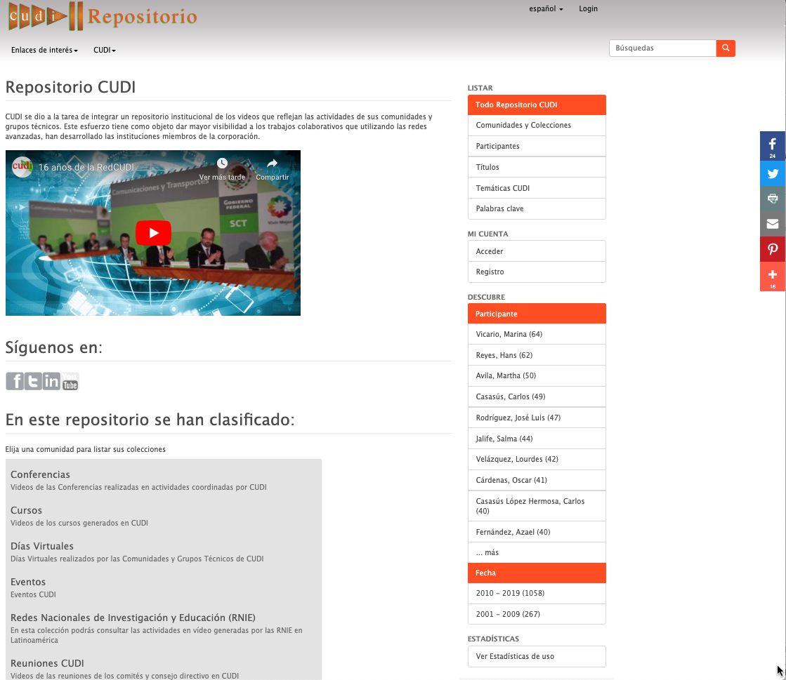
.
Repositorio de videos
Refleja las actividades de sus comunidades y grupos técnicos.
Este esfuerzo tiene como objeto dar mayor visibilidad a los trabajos colaborativos que utilizando las redes avanzadas, han desarrollado las instituciones miembros de la Corporación.
Responsable: Martha Avila
Responsable Técnico: Eduardo Romero Correo: repositorio@cudi.edu.mx Tel. +52 55 5211 3060 http://repositorio.cudi.edu.mx/

Slide 19
.
Repositorios
Pertenecer a la Red Mexicana de Repositorios
Institucionales (REMERI), iniciativa de repositorios
de acceso abierto, en la que participan 69
instituciones mexicanas con 122 repositorios que
gracias a estándares comunes pueden ser accesados en un portal común. A la fecha se tienen
466,000 documentos cosechados.
Acceso a LA Referencia. Una red latinoamericana
de repositorios institucionales de publicaciones
científicas promovida por RedCLARA y el Banco
Interamericano de Desarrollo que da visibilidad a las
publicaciones de las IES de América Latina.
Correo: cudi@cudi.edu.mx Tel. +52 55 5211 3060
http://www.remeri.org.mx/portal/index.html

Slide 20
.
Webinars
Coordinación y difusión de capacitaciones remotas en tiempo real a través de la plataforma VC-CUDI para Académicos, investigadores y estudiantes de Instituciones miembros.
Refleja las actividades de sus comunidades y grupos técnicos.
Este esfuerzo tiene como objeto dar mayor visibilidad a los trabajos colaborativos que utilizando las redes avanzadas, han desarrollado las instituciones miembros de la Corporación.
Correo: cudi@cudi.edu.mx Tel. +52 55 5211 3060
http://cudi.edu.mx/dias_cudi/dias-virtuales-cudi

Slide 21
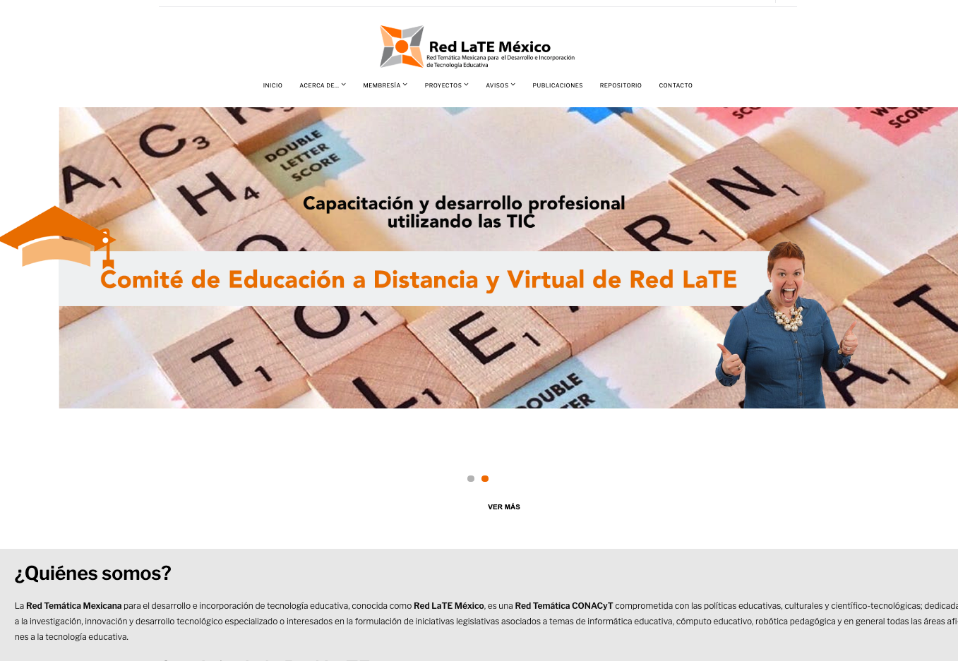
.
Seguridad
Videoconferencia
IPv6
Comunidades y Grupos de Trabajo CUDI
Desarrollo de Portales
Difusión
Sala VC-CUDI
Publicaciones
Repositorio
Días Virtuales
Gestión de proyectos
Capacitación
SDN/NFV
Cómputo en la nube
Arte Ciencia y Tecnología
Astronomía
Inteligencia Artificial
Laboratorios
REMERI
Interacción Humano Computadora
Estudios Socioambientales
Correo: cudi@cudi.edu.mx Tel. +52 55 5211 3060 http://redlate.net/

Slide 22
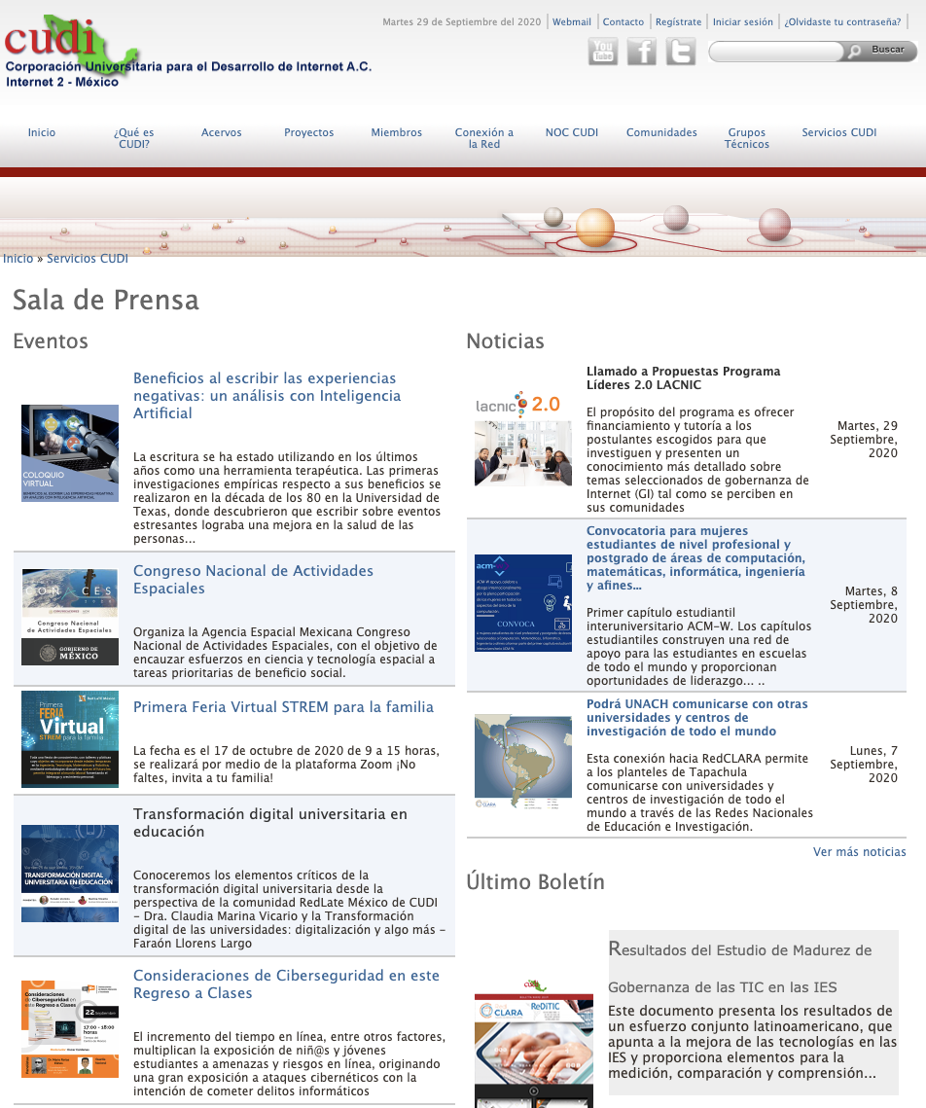
.
Sala de Prensa
Divulgación de eventos y actividades de las Instituciones miembros CUDI a través de:
Boletín que cuenta con más de 5,000 cuentas de correos activos.
Plataforma de Colaboración
Portal CUDI
Redes sociales
Correo: cudi@cudi.edu.mx Tel. +52 55 5211 3060 http://cudi.edu.mx/servicios/prensa

Slide 23
.
Publicaciones
CUDI es reconocida como editor por la Agencia Nacional ISBN México y puede registrar publicaciones con código ISBN, para sus instituciones miembro.
Refleja las actividades de sus comunidades y grupos técnicos.
Este esfuerzo tiene como objeto dar mayor visibilidad a los trabajos colaborativos que utilizando las redes avanzadas, han desarrollado las instituciones miembros de la Corporación.
Correo: cudi@cudi.edu.mx Tel. +52 55 5211 3060

Slide 24
.
Escuela Superior de Redes
Promueve la capacitación, el desarrollo profesional y la difusión de conocimientos en Tecnologías de la Comunicación entre las instituciones miembros CUDI.
Promociona actividades conjuntas de capacitación mediante el apoyo a otras redes nacionales en la región.
Apoya a las instituciones a identificar las necesidades de capacitación e implementar indicadores de seguimiento, que nos permitan medir el aprendizaje al inicio, durante y al finalizar los procesos de capacitación de las instituciones miembros de las RNIE de la región.
Correo: cudi@cudi.edu.mx Tel. +52 55 5211 3060
http://www.cudi.edu.mx/content/escuela-superior-de-redes

Slide 25
.
LMS (Moodle)
Servicio Moodle SaaS.
En la nube de CEDIA sobre el cual se ejecuta software Open Source LMS-Moodle.
Permite disminuir gastos de inversión y tiempos de implementación.
Soporte técnico personalizado y experimentado.
Correo: cudi@cudi.edu.mx Tel. +52 55 5211 3060
http://www.cudi.edu.mx/content/escuela-superior-de-redes

Slide 26
.
Gestión de Proyectos
CUDI ofrece a sus miembros asistencia en formulación de proyectos, brindando asesoría para la conformación del plan inicial, así como en la exploración y sugerencia de fuentes de financiamiento para su desarrollo.
De igual forma, ofrece apoyo en la difusión y divulgación de los resultados obtenidos por el mismo.
Responsable: Rocío Cos
Correo: rcos@cudi.edu.mx Tel. +52 55 5211 3060
Correo: cudi@cudi.edu.mx Tel. +52 55 5211 3060
http://www.remeri.org.mx/portal/index.html

Slide 27
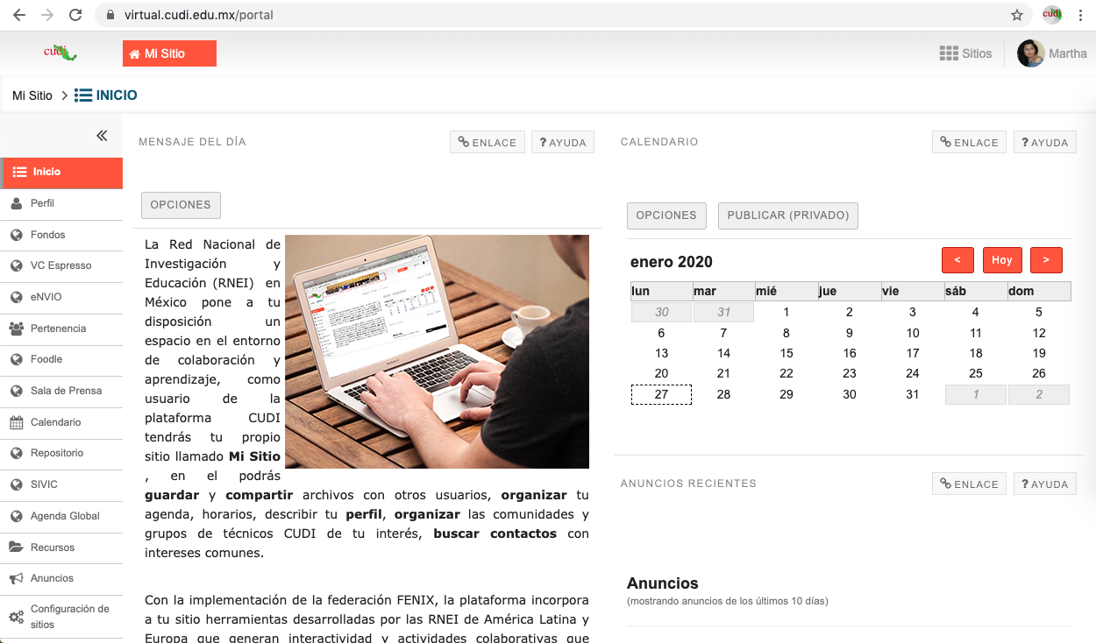
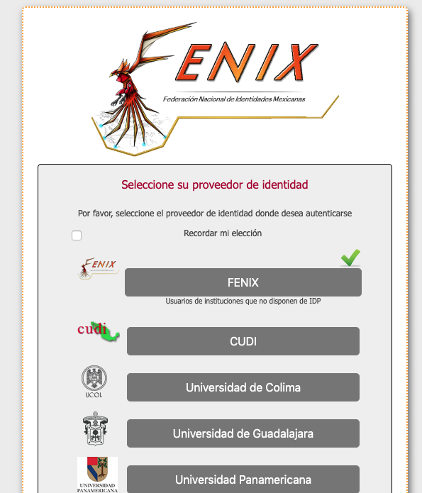
Plataforma CUDI
Plataforma CUDI

Slide 28
.
Herramientas de Colaboración con RedCLARA
Correo: cudi@cudi.edu.mx Tel. +52 55 5211 3060 https://virtual.cudi.edu.mx/

Slide 29
Acuerdos de Servicios RedCLARA

Slide 30
Los Acuerdos RedCLARA posibilitan el establecimiento de un marco legal que permite a través de CUDI, acceder a las Instituciones de Educación Superior miembros a condiciones favorables frente a algunas de las empresas de tecnología líderes en el mercado.

Slide 31
Videoconferencias con Cisco Webex
Este acuerdo brinda descuentos en productos y servicios Cisco, además de la compra de nuevas licencias y renovación de:
Cisco Webex Meetings
Cisco Webex Calling (incluidos Webex Teams y Webex Calling)
Cisco Unified Communications Manager
Cisco Meeting Server

Slide 32
Videoconferencias con Webex
El Acuerdo de Cisco con RedCLARA incluye:
Descuentos en Cisco Webex Meetings
Asesoría RedCLARA desde cero.
Proceso de facturación local personalizada.
Modelo de capacitación y certificación Cisco personalizado para cada RNIE.

Slide 33
Amazon Web Services
Este acuerdo permite la agregación de la demanda regional para servicios de nube y procesamiento de datos que provee AWS con ingreso a través de Federación de Identidad, con lo que garantiza que los descuentos lleguen a las instituciones. Además se establecieron peerings de conectividad que permite a la transferencia de datos con seguridad y sin el uso de internet comercial.
http://redclara.cloudhesivelatam.com/

Slide 34
Amazon Web Services
.
Amazon está implementando Acuerdos con RedCLARA que incluyen:
Conectividad a través de peering.
Descuentos en costos de datos salientes hasta 15% de la facturación total.
Descuentos en servicios de consultoría.
Proceso de facturación local personalizada.
Acceso a posibles descuentos por agregación de demanda.
Pago por uso.
http://redclara.cloudhesivelatam.com/

Slide 35
Red de HPC
RedCLARA en conjunto con SCALAC (Servicio de Cómputo Avanzado desde y para América Latina y el Caribe) integra el acceso y uso a IES miembros de las RNIE socias, a través de su infraestructura de red de servicios de cómputo en la región.

Slide 36
Analytikus
Accede a descuento de 10% sobre precio de lista en la compra de soluciones de analítica avanzada, aprendizaje automático e inteligencia artificial para:
Admissions Optimizer™
Discovery™
Financial Risk Analyzer™
Career Planner™
Foresight™
Smart Scheduling™
https://www.redclara.net/index.php/es/servicios-rc/analytikus

Slide 37
eVentia
RedCLARA ha desarrollado, bajo acuerdos con la empresa EvenTwo, una multi app especializada que contiene aplicaciones para eventos de divulgación científica y académica. El acuerdo brinda descuentos en el desarrollo de la aplicación por evento, con la que se puede organizar, promover y gestionar dichos eventos.
www.redclara.net/index.php/es/servicios-rc/servicios-de-colaboracion/multiapp-eventia

Slide 38
Proyectos en Desarrollo RedCLARA

Slide 39
RedCLARA desarrolla de manera continua nuevos productos y servicios como respuesta a la constante detección y análisis de las necesidades de las Instituciones miembros de las RNIE socias, para brindar mejor conectividad, mayor seguridad y herramientas más adecuadas para fortalecer el proceso de transformación digital en la educación latinoamericana y su relación con otras regiones.

Slide 40
Repositorios
El proyecto de Repositorios de Publicaciones Abiertas en la Nube permitiría a investigadores y académicos acceder a recursos open source validados con sus respectiva metadata, para impulsar el acceso continuo a usuarios finales de instituciones socias, a información de gran trascendencia para su quehacer.
Los Repositorios de Datos en Nube permiten el acceso a diversos materiales que a su vez posibilita la validación de material científico y educativo de gran valor para el ejercicio de la investigación.
El Repositorio de Videos RedCLARA albergará materiales audiovisuales para fomentar la visibilidad, difusión y colaboración entre pares de quehaceres científicos y académicos en la región.

Slide 41
miLab
RedCLARA se encuentra desarrollando una aplicación que permitiría el acceso, dentro de un flujo de trabajo continuo, a publicaciones y datos open source validados y con la posibilidad de crear grupos de trabajo en línea lo que fortalece la colaboración y el uso de información de alta calidad en instancias de investigación y académicas.

Slide 42
Colaboratorio 2.0
RedCLARA, preocupado por la innovación en sus servicios, trabaja en una nueva versión de Colaboratorio, que permita integrar algunas de las nuevas herramientas disponibles, junto con algunas de las favoritas de los usuarios

Slide 43
¡Gracias!
cudi@cudi.edu.mx
servicios@redclara.net

